Slide 1

Thoughts for OS
Onepei Zhou

Slide 2
需求&代码
需求
分词
分词
word2vec
train神经网络
word2vec
test神经网络
代码

Slide 3
API Selection
Cloud
GUI

Slide 4
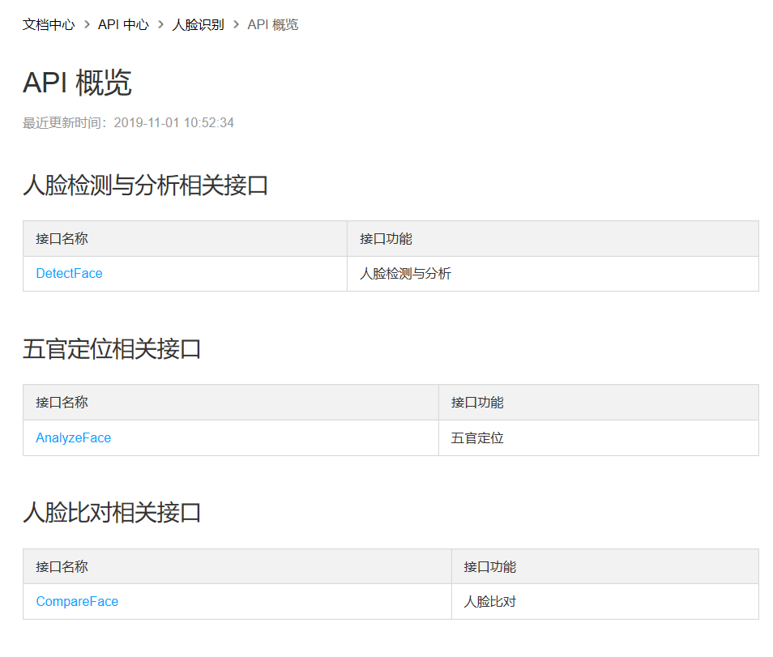
Cloud API 腾讯云
https://cloud.tencent.com/document/api/867/32770

Slide 5
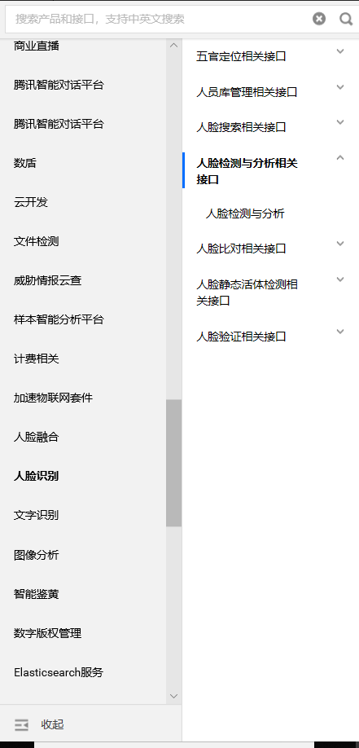
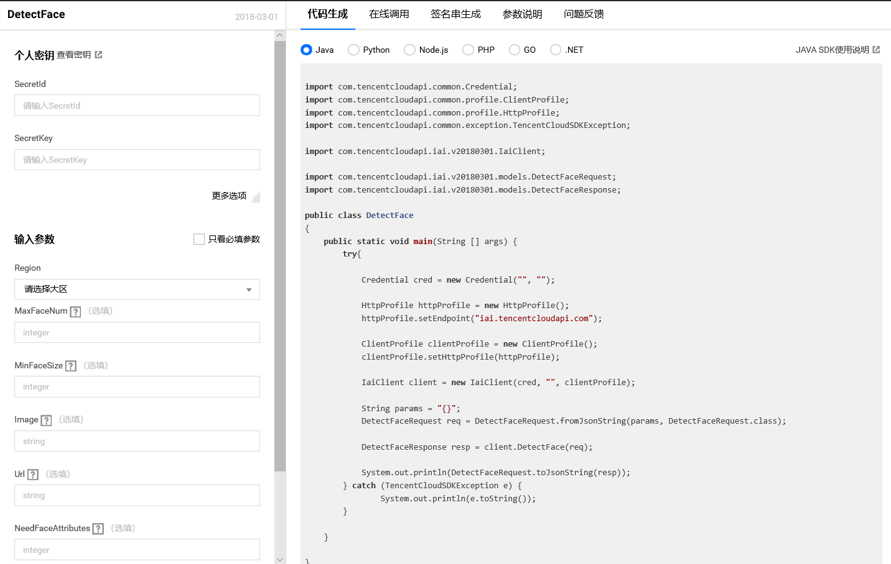
https://console.cloud.tencent.com/api/explorer?Product=iai&Version=2018-03-01&Action=DetectFace&SignVersion=

Slide 6

GUI API pix2code

Slide 7
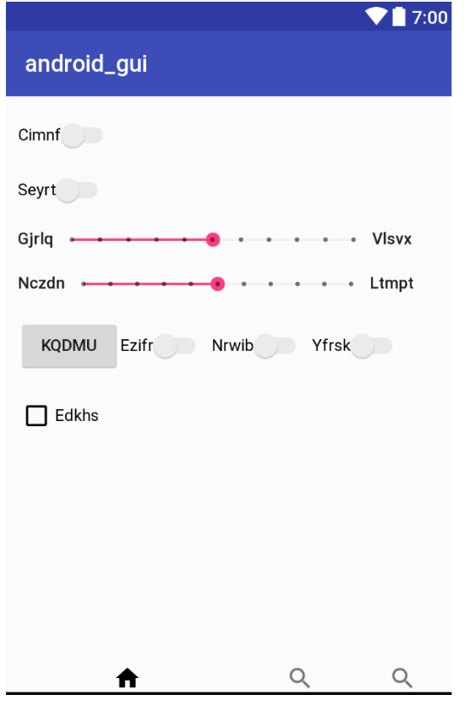
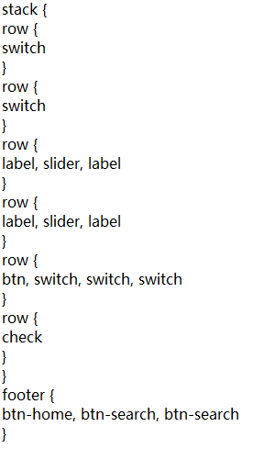

Slide 8
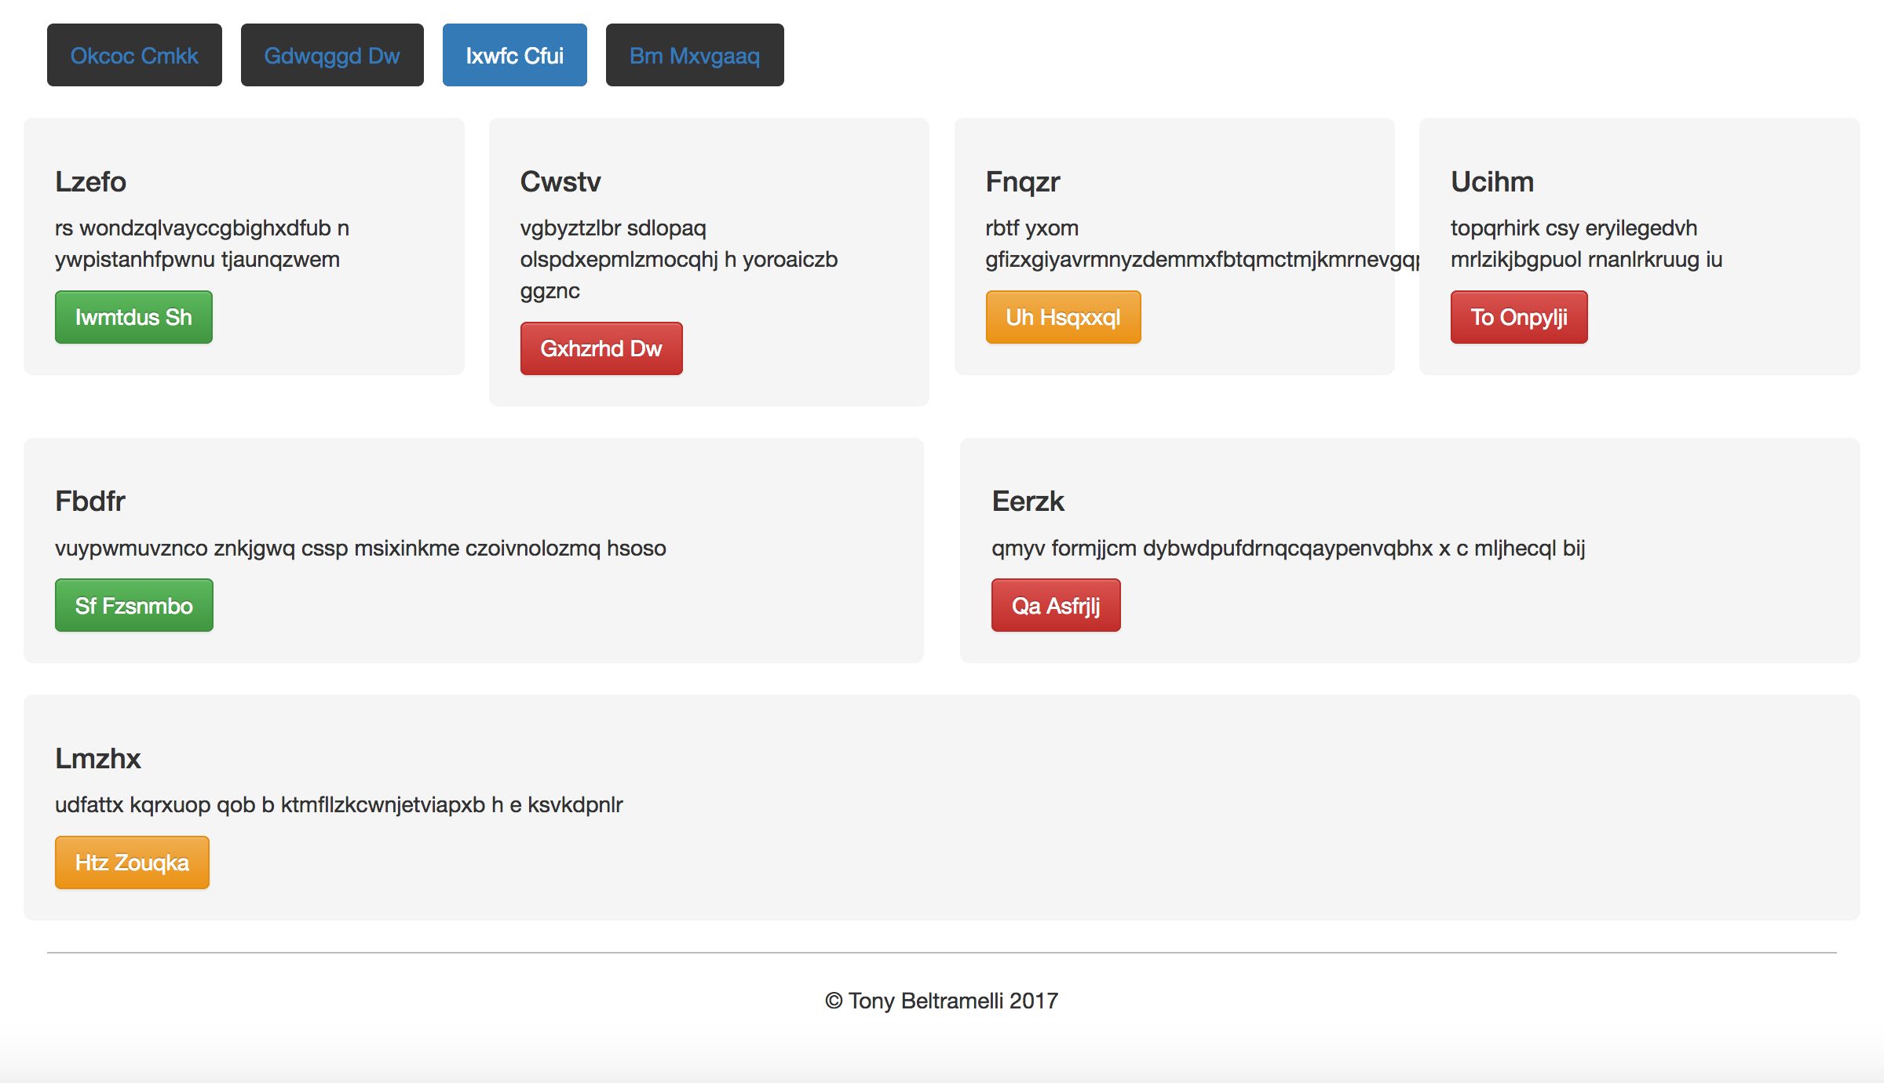
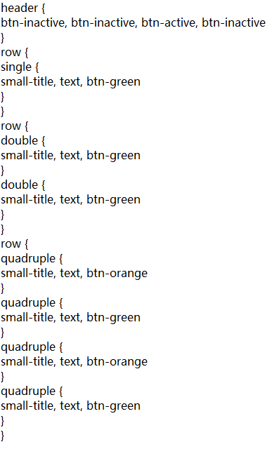

Slide 9
Previous Thoughts

Slide 10
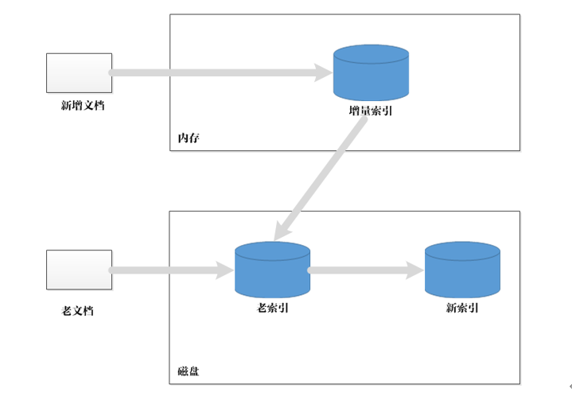
以文本为参数传入系统定义好的API中进行数据库的检索（通过索引的创建解决这一问题，先对每一个API设置基本的检索索引，称为基本索引，后期根据系统学习的结果对索引采取原地更新的策略如图所示），对于检索到的结果进行进一步的筛选，同时系统不断自主学习用户的输入和获得结果的反馈，不断修正查询的结果，使得系统的自动化程度的准确性不断地提高。

Slide 11
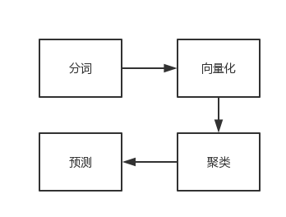
对用户输入的C语言代码，进行四个步骤的处理。
首先，对代码进行分词。这里的分词步骤类似英文分词，划分出的词包括API名称，和各种能够体现代码特点的词，例如声明语句标识符、循环标识符。
第二步是使用代码语料库和word2vec训练所得到的模型，对词进行向量化，将词转化语义向量。语义向量是一种可以在某种程度上表达词的语义的向量，两个语义相近的词，语义向量距离小。
第三步是将每一个语义向量，映射到事先通过聚类算法得到的某个聚类中。到这一步，用户已输入的代码就可以转化为一个向量，这个向量的每一位，可以表示已输入的代码包括某一类语义（聚类）的频率。
第四步，就是使用线性回归等分类器，根据已输入代码的语义分布向量，预测下一句代码中，每个API出现的概率。对所有API，根据概率进行降序排序，就得到了下一步中最有可能出现的几个API。

Slide 12
语义分析模型： 将需求转为特征向量
G代码生成模型：传入语义模型输入的特征，生成相应代码。
真实代码模块： 传入真实的某case代码。
D判别网络：通过语义模型输入的特征以及API标签信息，判断当前输入的代码是否为真实代码（G传来的是假代码，真实代码模块传入的是真实代码）。
让G和D交替训练（或者让G多训练），到一定程度时，D模型不能很好判断真假代码时候，说明G已经训练得不错了。
这时候就可以用让需求描述 ，通过语义分析模型+ G代码生成模型,就可以生成我们想要的代码了。

Slide 13
Little Thoughts

